Slide 1
Муницинальное бюджетное дошкольное учреждение
«Краснокоммунарский детский сад «Стрела»,
Оренбургская область, Сакмарский район, п. Красный Коммунар
Презентация на тему:
Рекреация как инновационный метод в физическом воспитании дошкольников
Автор - составитель:
Дьяур Наталья Вячеславовна, инструктор по физической культуре МБДОУ «Краснокоммунарский детский сад «Стрела», высшей квалификационной категории

Slide 2
Разберемся, что такое рекреация? Что это за волшебное слово?

Slide 3
Рекреация – это активный отдых

Slide 4
Отдых с родителями незабываем для детей

Slide 5
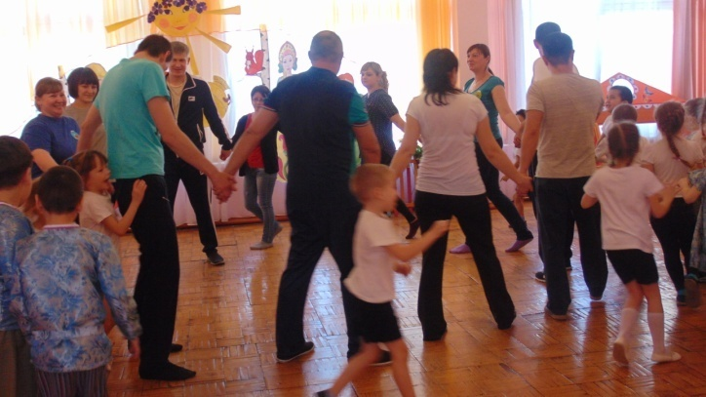
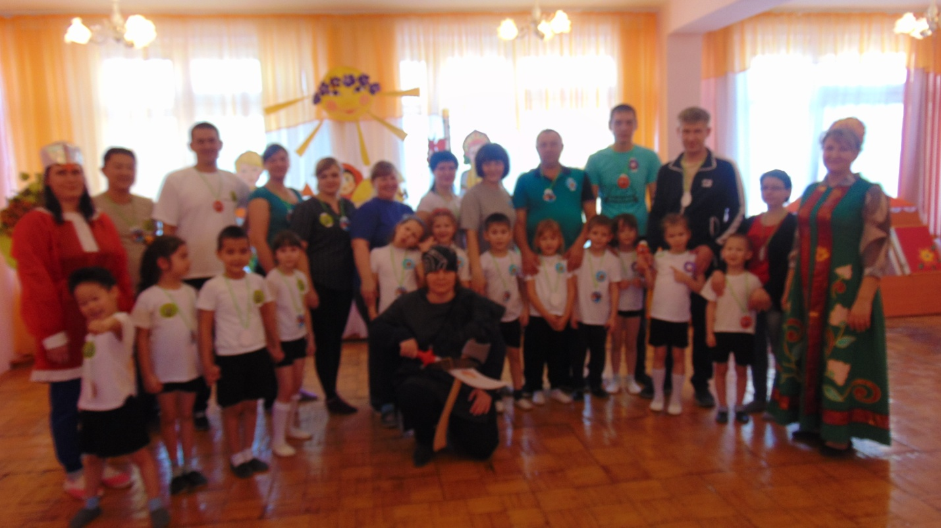
Так приятно проводить время вместе и с пользой для своего организма

Slide 6
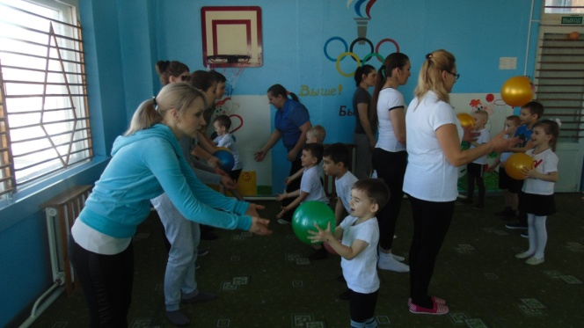
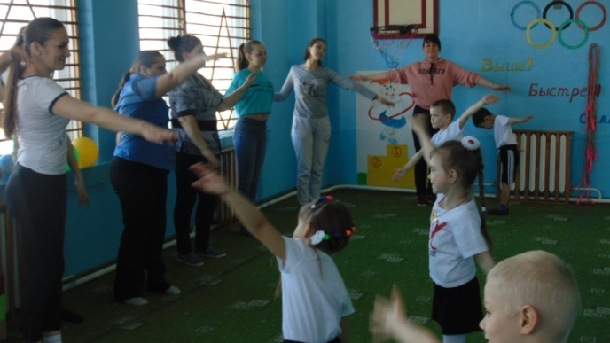
Это совместные с родителями занятия, основанные на двигательной активности

Slide 7
Рекреация – это физические упражнения на воздухе, когда движение в радость

Slide 8
Рекреация – это спортивные игры, элементы которых мы изучаем уже в ДОУ

Slide 9
Рекреация – это спортивные состязания

Slide 10
Это оздоровительный бег

Slide 11
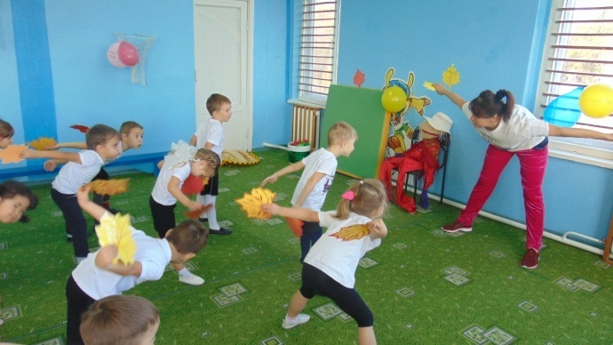
Рекреация - это развлечения с использованием физических упражнений

Slide 12
Это игра с собственной тенью при выполнении ОРУ

Slide 13
Это когда ты можешь догнать и прилепить на него «грязное пятно» в подвижной игре, а Мойдодыр приведет всех в порядок

Slide 14
Когда приятно бороздить пушистый снег

Slide 15
Отрабатывать навык спортивной игры

Slide 16
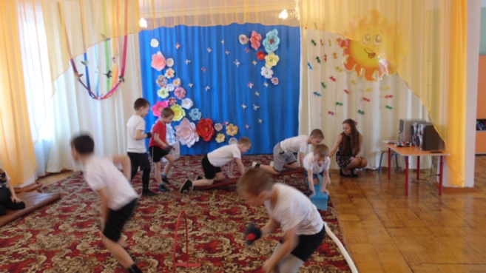
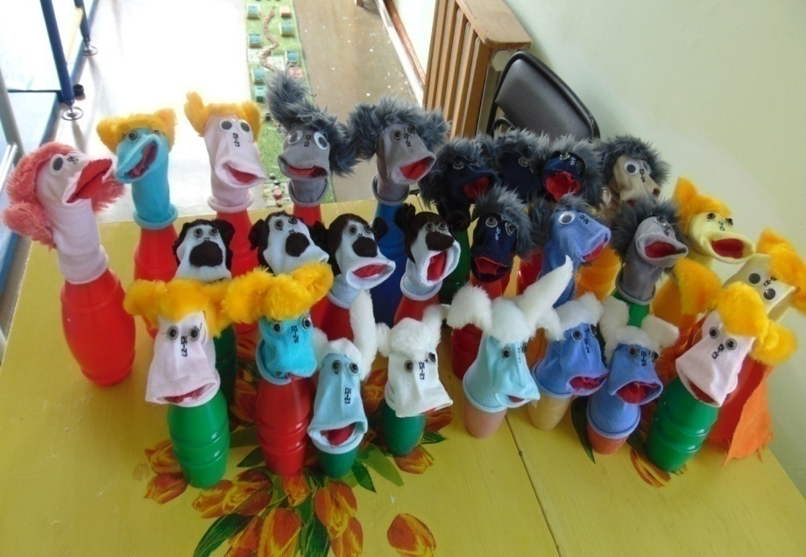
Рекреация – это театрализация в ритмической гимнастике, в пальчиковых играх, в двигательной активности

Slide 17
Когда улыбка на лице, тебе все по плечу

Slide 18
Рекреация – это просто расслабление после умственных нагрузок

Slide 19
Здоровым – жить здорово! И в этом нам помогает РЕКРЕАЦИЯ!!!
Фотографии из личного архива автора
Статья "Из опыта работы: "Физическая рекреация как инновационный метод в физическом воспитании дошкольников""
ссылка: https://uchportfolio.ru/articles/read/2301

